Slide 1



Plataforma Web CuidaMayor
Apoyo al cuidado de adultos mayores con deterioro cognitivo
Facultad de Ingeniería
Ingeniería Civil Informática
Integrante:
Diego Benjamín Muñoz Zapata
Profesor guía:
Pablo Schwarzenberg

Slide 2
Contenidos
1. Introducción y Problemática
2. Discusión Bibliográfica
3. Objetivos
4. Metodología
6. Conclusiones
7. Bibliografía
5. Resultados

Slide 3

Contexto y problemática
El envejecimiento poblacional es uno de los fenómenos demográficos clave del siglo XXI
• Entre 2020 y 2050 la población mundial mayor de 60 años pasará del 12 % al 22 % (OMS, 2023)
• El deterioro cognitivo y la demencia afectan la memoria, la orientación y la autonomía
• Dificultan tareas cotidianas: tomar los medicamentos a tiempo o seguir la rutina diaria
• Ello genera una carga creciente sobre las personas cuidadoras y la red familiar de apoyo
La brecha tecnológica
Muchas apps no consideran las limitaciones perceptuales, motrices y cognitivas de la edad
Tampoco distinguen a los actores del cuidado (paciente, cuidador, familia)
Resultan poco accesibles y, en la práctica, no se usan por su público objetivo

Slide 4
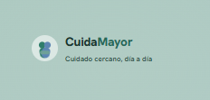
La propuesta: CuidaMayor
Plataforma web full-stack pensada desde la accesibilidad ( WCAG)
• Gestión de medicamentos y registro de sus tomas
• Agenda diaria de actividades de la rutina
• Botón SOS "Necesito ayuda" para emitir y atender alertas de auxilio
• Juego de estimulación cognitiva (Memorice) con seguimiento del progreso
• Recordatorios de tomas y actividades para el paciente
Tres roles con acciones propias: paciente, cuidador y familiar

Slide 5
Estado del arte
• Las soluciones del mercado tienden a resolver temas aislados del problema:
Medisafe : gestión de medicamentos y adherencia; avisa al cuidador (Medfriend)
MyTherapy : recordatorio de tomas y seguimiento de salud; uso individual
CogniFit : entrenamiento cognitivo con respaldo científico (por suscripción)
Kwido / Mementia : cuidado integral, pero de escala profesional e institucional
Diferenciación de CuidaMayor
• Ninguna reúne, en una web accesible y de uso doméstico, medicamentos + agenda + SOS + estimulación
• articulados en torno a tres roles diferenciados (paciente, cuidador y familiar)

Slide 6
Comparación de soluciones existentes
• Tabla 1: Comparación de las soluciones existentes frente a CuidaMayor.
Funcionalidad | Medisafe | MyTherapy | CogniFit | Kwido | CuidaMayor
Gestión de medicamentos | Sí | Sí | No | Parcial | Sí
Agenda diaria | Parcial | Parcial | No | Sí | Sí
Alertas de auxilio (SOS) | No | No | No | Sí | Sí
Estimulación cognitiva | No | No | Sí | Sí | Sí
Roles diferenciados | Parcial | No | No | Sí | Sí
Web accesible (WCAG) | No | No | No | Parcial | Sí
Uso doméstico/familiar | Sí | Sí | Sí | No | Sí

Slide 7

Marco teórico
Envejecimiento y deterioro cognitivo: 55 millones de personas con demencia; principal factor de riesgo, la edad (OMS)
Cuidado y red de apoyo: roles diferenciados (paciente, cuidador principal y familia que monitorea)
Accesibilidad y diseño centrado en el usuario: WCAG contenido perceptible, operable, comprensible y robusto
Contraste, tamaño de letra , botones, y navegación simple
Estimulación cognitiva mediante juegos: beneficios en demencia leve-moderada (Woods et al., 2012)
Memorice sin cronómetro de presión y con refuerzo positivo
Tecnologías: React, Node.js/Express, PostgreSQL (Supabase), Prisma, JWT, bcrypt y Zod

Slide 8
Objetivos
Objetivo general
• Desarrollar una plataforma web accesible que apoye el cuidado de adultos mayores con deterioro cognitivo, integrando la gestión de medicamentos, la agenda diaria, las alertas de auxilio y la estimulación cognitiva, con roles diferenciados para el paciente, la persona cuidadora y la familia.
Objetivos específicos
• Diseñar una interfaz accesible para personas mayores (DCU y pautas WCAG)
• Implementar autenticación y autorización con JWT y control de acceso por rol
• Construir un módulo de gestión de medicamentos con registro de tomas e historial
• Desarrollar un módulo de agenda diaria ordenada por hora
• Incorporar un sistema de alertas SOS trazable (emitir y atender)
• Integrar el juego Memorice con registro de partidas y seguimiento del progreso
• Implementar recordatorios de tomas y actividades para el paciente

Slide 9
Metodología de Trabajo
Desarrollo incremental e iterativo (principios ágiles)
• La funcionalidad se entrega en incrementos sucesivos sobre una base ya funcional
• Cada incremento contempla planificación, diseño, implementación y prueba
• Mantiene el sistema siempre en un estado demostrable y verificable
Modelo de vistas arquitectónicas 4+1 (Kruchten, 1995)
Vista lógica — datos y entidades del dominio
Vista de proceso — comportamiento dinámico y flujos
Vista de desarrollo — organización del código en módulos y capas
Vista física — despliegue sobre la infraestructura
Casos de uso que validan las cuatro vistas

Slide 10
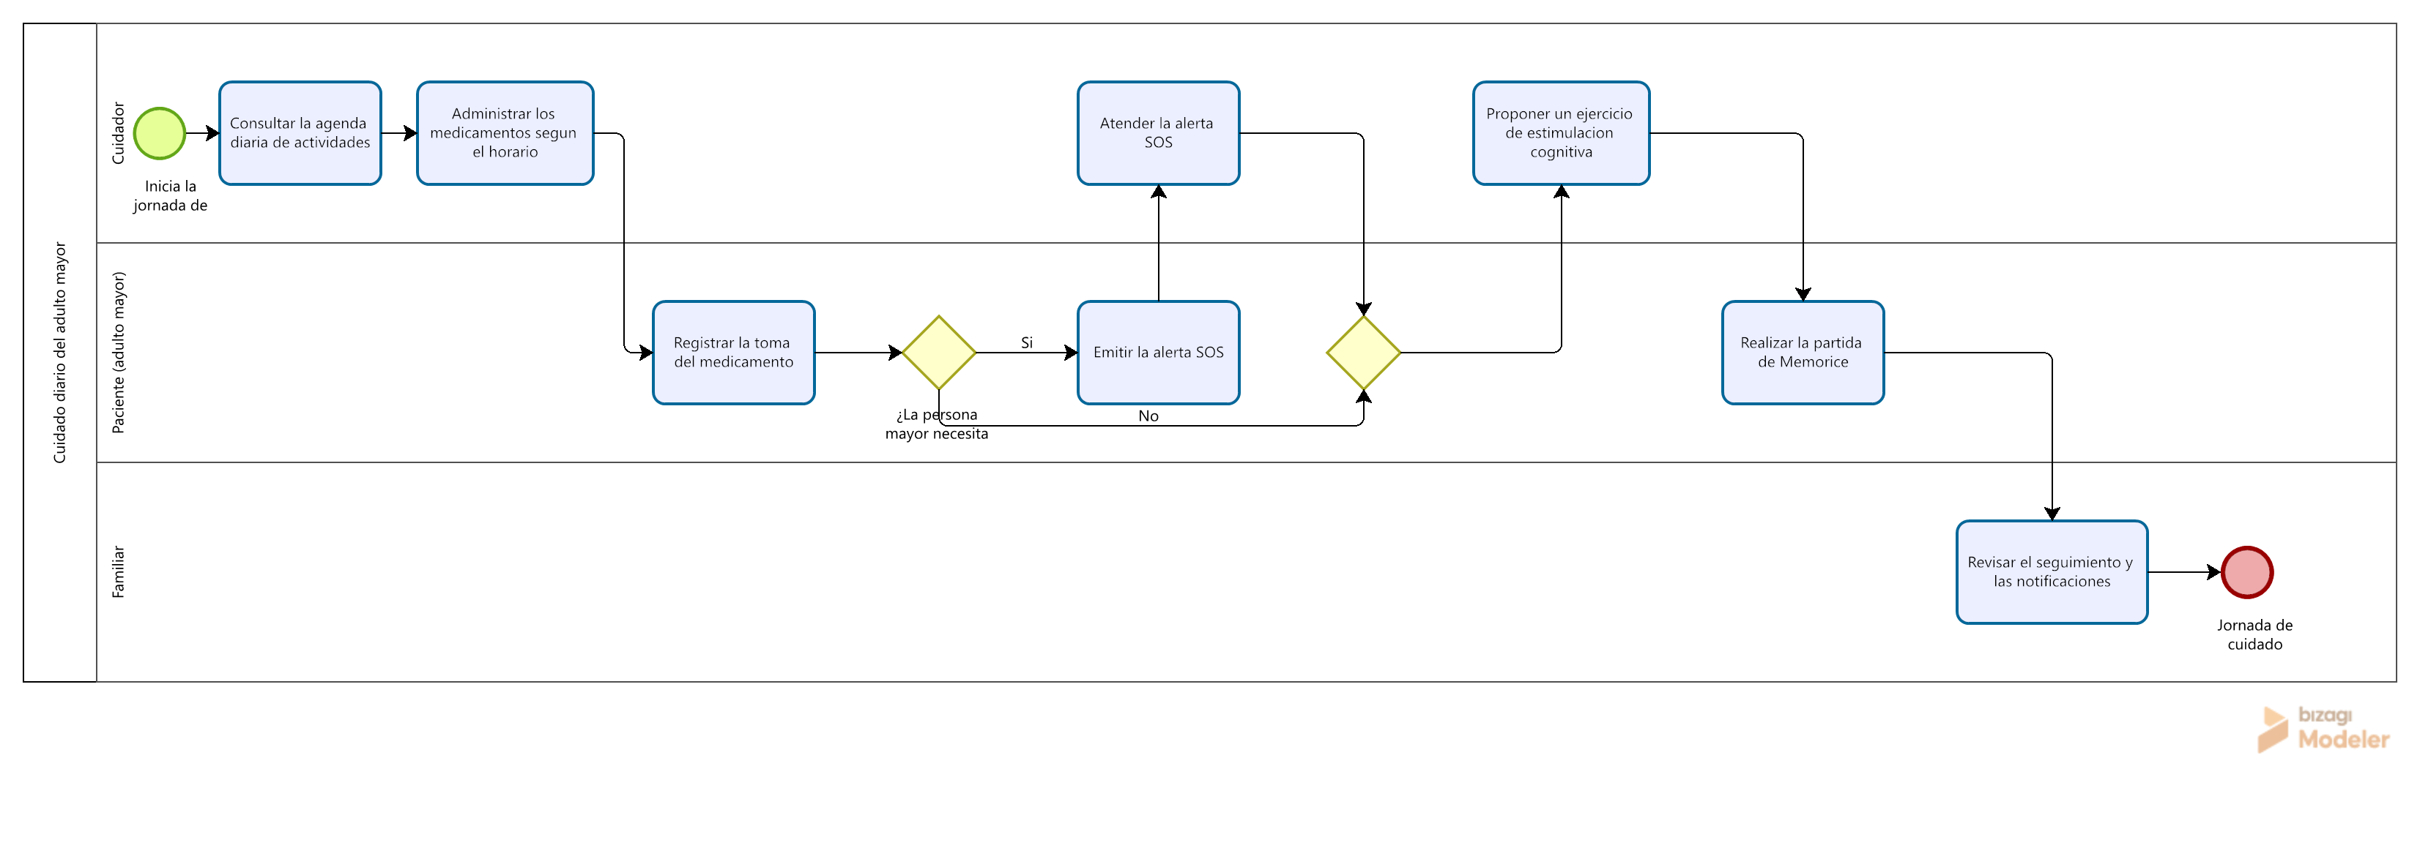
Levantamiento de procesos
• El proceso central de cuidado articula cuatro actividades recurrentes: medicamentos y tomas, agenda diaria, atención de pedidos de ayuda y estimulación cognitiva
• Situación de partida: manual y dispersa (memoria, papel, llamadas), sin trazabilidad; intervienen tres actores (paciente, cuidador y familiar)

Slide 11
Requisitos funcionales
ID | Requisito funcional
RF-01 | Registrar una cuenta indicando su rol (paciente, cuidador o familiar).
RF-02 | Iniciar sesión por nombre de usuario y contraseña; recuperar la sesión activa.
RF-03 | Restringir cada acción según el rol del usuario autenticado.
RF-04 | Gestionar los medicamentos del adulto mayor (solo el cuidador).
RF-05 | Registrar la toma de un medicamento (quién la marcó y cuándo).
RF-06 | Consultar el historial de tomas de cada medicamento.
RF-07 | Gestionar la agenda diaria ordenada por hora (solo el cuidador).
RF-08 | Permitir al paciente emitir una alerta de auxilio (botón SOS).
RF-09 | Listar y atender las alertas SOS (cuidador y familiar).
RF-10 | Ofrecer el juego Memorice y registrar cada partida.
RF-11 | Mostrar el seguimiento del progreso del paciente.
RF-12 | Notificar al paciente sus recordatorios (tomas y actividades).
RF-13 | Notificar al cuidador y familiar las alertas SOS pendientes.

Slide 12







Requisitos no
Requisitos No Funcionales
Accesibilidad
Rendimiento
Interfaz según WCAG: tipografía grande, alto contraste, botones amplios y navegación simple.
Las consultas frecuentes (tomas del día, agenda) se resuelven en una sola petición.
Usabilidad
Disponibilidad
El paciente realiza sus acciones esenciales en pocos pasos y con lenguaje claro.
La base de datos se aloja en un servicio gestionado (Supabase) con respaldo.
Seguridad
Mantenibilidad
Contraseñas con hash bcrypt; acceso con JWT y autorización por rol.
Backend en capas estricto; frontend con capa de acceso a la API separada.
Aislamiento
Ningún usuario accede a datos de un adulto mayor distinto al asociado.

Slide 13
Casos de uso
Actor | Casos de Uso
Paciente | Iniciar sesión - Emitir alerta SOS - Marcar toma de medicamento - Jugar Memorice - Ver y resolver recordatorios
Cuidador | Iniciar sesión - Gestionar medicamentos - Gestionar agenda - Atender alertas SOS - Jugar Memorice - Ver seguimiento.
Familiar | Iniciar sesión - Consultar medicamentos - Agenda y progreso - Atender alertas SOS
• Caso de uso extendido : Emitir alerta SOS, el paciente pulsa Necesito ayuda → el sistema crea la alerta con quién y cuándo → queda pendiente y visible para cuidador y familiar.

Slide 14
Plan de trabajo
Incremento | Duración | Tareas principales | Entregable
Inc. 1 Base y autenticación | 1 sem. | Monorepo y BD; arquitectura en capas; modelo centrado en AdultoMayor; registro/login; roles | Base funcional con autenticación y control por rol
Inc. 2 Medicamentos y agenda | 1 sem. | CRUD de medicamentos (borrado lógico); registro de tomas e historial; agenda diaria por hora | Módulos de medicamentos y agenda operativos
Inc. 3 Alertas, juegos y recordatorios | 1 sem. | Botón y panel SOS; Memorice + seguimiento; recordatorios y notificaciones; casos de prueba | Alertas, juego y recordatorios integrados y probados
Inc. 4 Familia, bitácora, Juegos Cognitivos y despliegue | 2 sem. | Módulo de red de apoyo familiar; bitácora diaria; Juegos Cognitivos; despliegue productivo y validación E2E | Plataforma completa desplegada (evaluación final)
Sprint actual (Inc. 4) — planificación semanal
• Semana 1: módulo de red de apoyo familiar (gestión de familiares) y bitácora diaria (ánimo, comidas y notas).
• Semana 2: despliegue productivo (frontend estático + backend Node + Supabase) y validación integral de extremo a extremo.
• Entregable definido: plataforma completa desplegada y verificada, lista para la evaluación final.

Slide 15
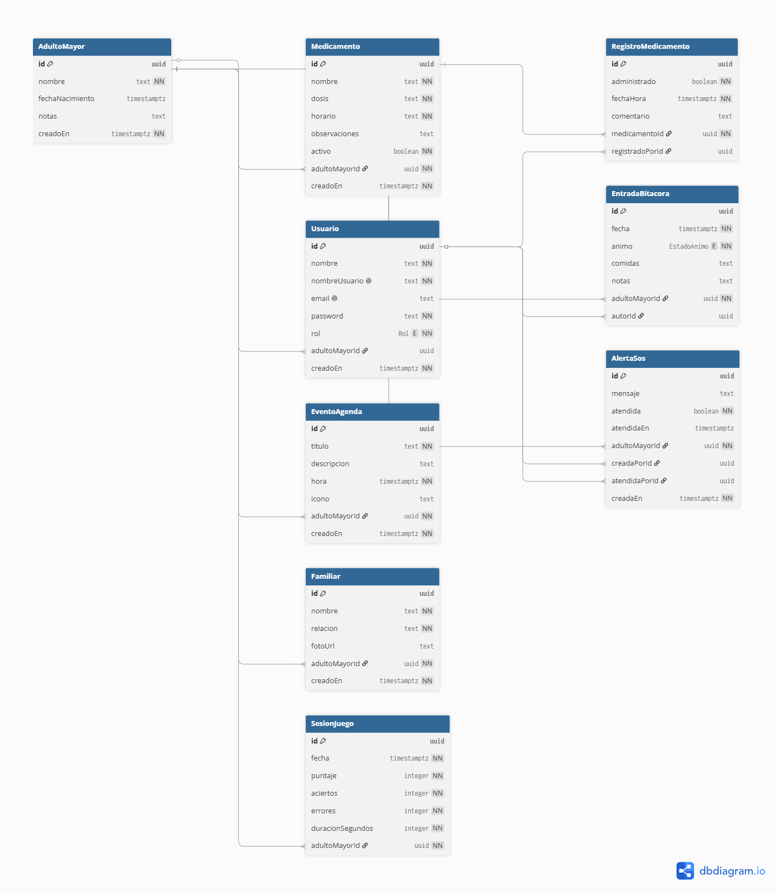
Vista lógica: modelo de datos

Slide 16
Entidades del modelo (vista lógica)
Entidad | Qué representa | Campos clave
Usuario | Cuenta que inicia sesión | nombreUsuario, email?, password (hash), rol, adultoMayorId?
AdultoMayor | Persona cuidada (centro) | nombre, fechaNacimiento?, notas?
Medicamento | Remedio del adulto mayor | nombre, dosis, horario, activo (borrado lógico)
RegistroMedicamento | Una toma (o no) | administrado, fechaHora, registradoPorId?
EventoAgenda | Actividad de la rutina | titulo, hora, icono?
AlertaSos | Pedido de ayuda | mensaje?, atendida, atendidaEn?, creadaPorId?, atendidaPorId?
SesionJuego | Resultado de una partida | fecha, puntaje, aciertos, errores, duracionSegundos
Familiar | Contacto de la red de apoyo | nombre, relacion, fotoUrl?
EntradaBitacora | Bitácora diaria | fecha, animo, comidas?, notas?

Slide 17
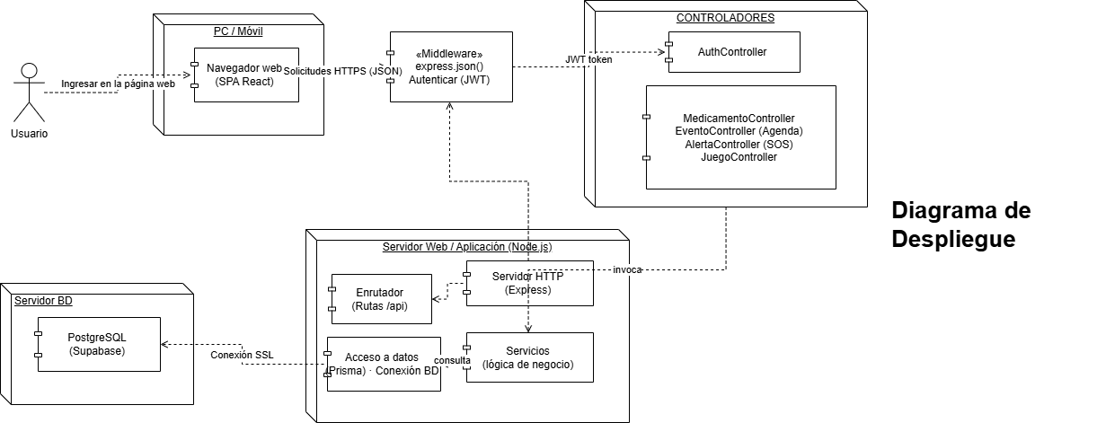
Vista de desarrollo: arquitectura en capas
Este diagrama representa la arquitectura de una aplicación web, dividida en Front-End, Back-End,

Slide 18
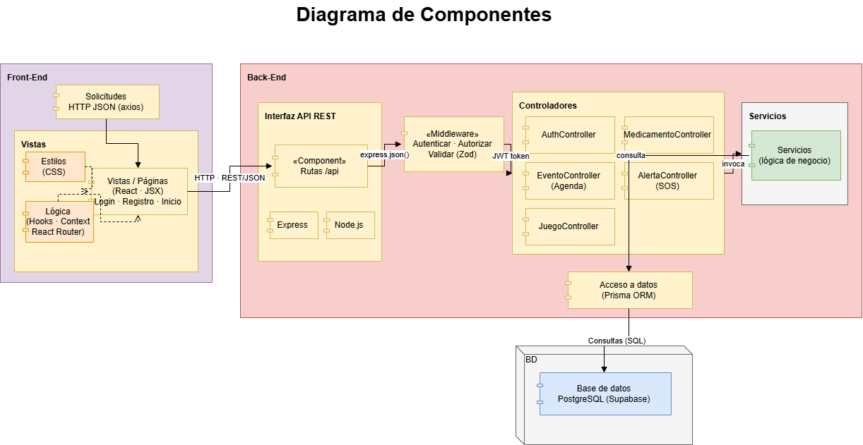
Vista física: despliegue
Este diagrama de despliegue muestra cómo los componentes de la aplicación web están distribuidos físicamente y cómo interactúan entre sí

Slide 19
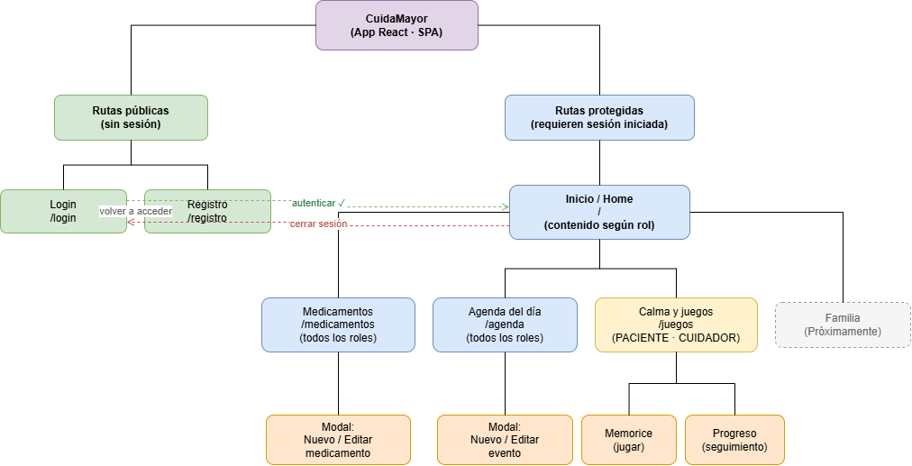
Árbol de navegación

Slide 20
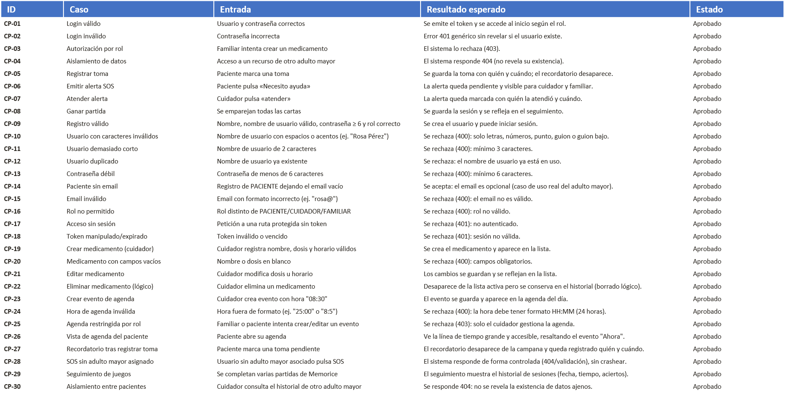
Casos de prueba (caja negra)

Slide 21
Cumplimiento del plan de trabajo
Incremento | Alcance entregado | Estado
Inc. 1 — Base y autenticación | Monorepo, base de datos y arquitectura en capas; modelo centrado en AdultoMayor; autenticación y roles. | Completado
Inc. 2 — Medicamentos y agenda | Módulo de medicamentos (CRUD con borrado lógico, tomas e historial) y agenda diaria por hora. | Completado
Inc. 3 — Alertas, juegos y recordatorios | Alertas SOS (botón, panel y atención); juego Memorice con seguimiento; recordatorios y notificaciones. | Completado
Estado y cumplimiento
• Incrementos 1–3 completados en plazo y calidad; verificados con los casos de prueba pero habran futuras mejoras
• Completado: autenticación y roles; medicamentos y tomas; agenda; alertas SOS; Memorice y seguimiento; recordatorios.
• Pendiente (Inc. 4): módulo «Familia» (red de apoyo); bitácora diaria; despliegue productivo y mas Juegos Cognitivos

Slide 22
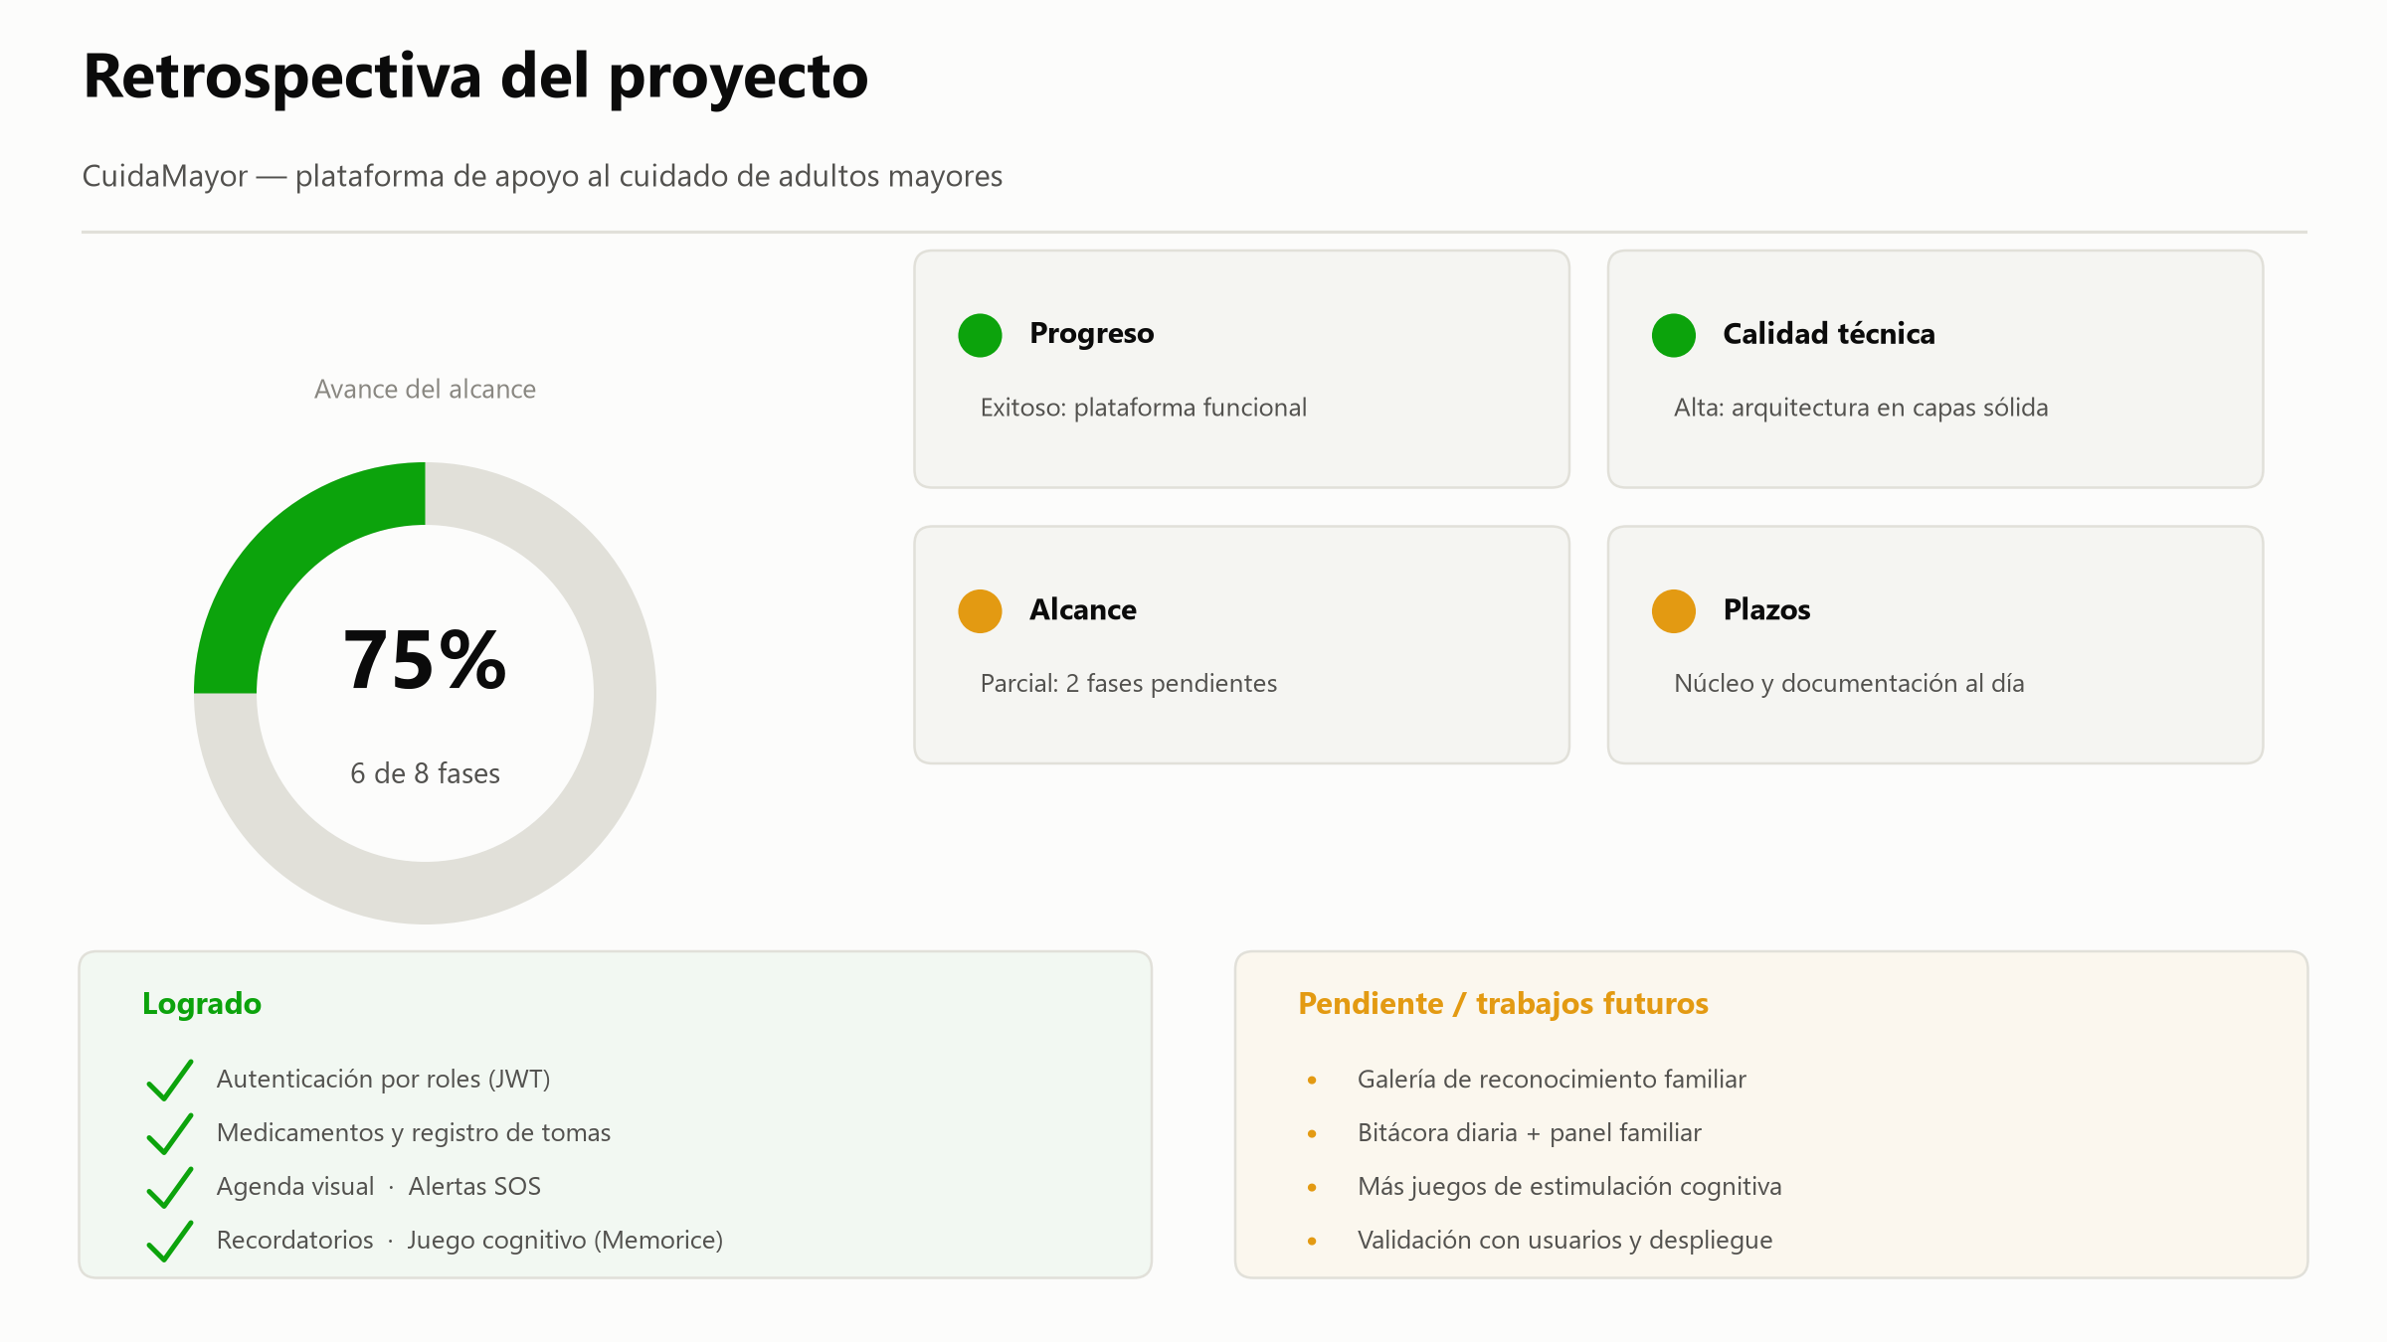
Retrospectiva
El desarrollo de CuidaMayor fue exitoso en sus objetivos centrales: se construyó una plataforma web fullstack funcional, con una arquitectura sólida, autenticación por roles, un diseño accesible pensado para adultos mayores y módulos operativos de medicamentos, agenda, alertas SOS, recordatorios y estimulación cognitiva. aunque quedaron pendientes la galería de reconocimiento familiar, la bitácora con panel familiar y mas Juegos Cognitivos.
En balance, el proyecto alcanzó un resultado satisfactorio en calidad técnica, foco en el usuario y demostrabilidad, consolidando una base robusta y ampliable.

Slide 23

Conclusión y Trabajos Futuros

Slide 24
Referencias (1/2)
• CogniFit. (2026). CogniFit: Entrenamiento cerebral y juegos cognitivos. https://www.cognifit.com
• Kruchten, P. (1995). Architectural blueprints — The «4+1» view model of software architecture. IEEE Software, 12(6), 42–50.
• Kwido. (2026). Kwido Mementia: Plataforma de estimulación cognitiva para mayores. https://kwido.com
• Medisafe. (2026). Medisafe: Medication management. https://www.medisafe.com
• Meta Platforms. (2024). React: The library for web and native user interfaces. https://react.dev
• MyTherapy. (2026). MyTherapy: Medication reminder and pill tracker. https://www.mytherapyapp.com
• Norman, D. A. (2013). The design of everyday things (ed. rev. y ampl.). Basic Books.

Slide 25
Referencias (2/2)
• OpenJS Foundation. (2024). Node.js documentation. https://nodejs.org/en/docs
• Organización Mundial de la Salud. (2023a). Demencia. https://www.who.int/es
• Organización Mundial de la Salud. (2023b). Envejecimiento y salud. https://www.who.int/es
• Prisma. (2024). Prisma ORM documentation. https://www.prisma.io/docs
• Schwaber, K., & Sutherland, J. (2020). The Scrum Guide. https://scrumguides.org
• Woods, B., Aguirre, E., Spector, A. E., & Orrell, M. (2012). Cognitive stimulation for dementia. Cochrane Database of Systematic Reviews.
• World Wide Web Consortium (W3C). (2023). Web Content Accessibility Guidelines (WCAG) 2.2. https://www.w3.org/TR/WCAG22/

Slide 26
¡Gracias!
Plataforma Web CuidaMayor
Facultad de Ingeniería
Ingeniería Civil Informática

